Slide 1
Raziskovanje delovanja ?? s pomočjo programske opreme logger lite pri pouku biologije na srednji šoli
Mag. Jožica Brecl

Slide 2
Cilji učnega načrta za biologijo (2008)
Dijaki:
razumejo pristope k raziskovalnemu delu v biologiji, uporaba informacijsko-komunikacijske tehnologije (IKT) pri meritvah in prikazu rezultatov raziskav;
znajo na enostavnih primerih načrtovati in uporabiti metode opazovanja in eksperimentiranja ter zbirati kvalitativne in kvantitativne podatke;
znajo izbrati in uporabiti ustrezna orodja in tehnologijo za izvedbo raziskave ter za zbiranje, analizo in prikaz podatkov.

Slide 3
Namen
povečati motivacijo dijakov za praktično delo pri biologiji in vsebine, ki so vezane na to predmetno področje;
zvišati nivo osvojenih znanj, spretnosti, veščin in stališč;
vzpodbuditi v dijakih pozitiven odnos do raziskovalnega dela;
vzpodbuditi dijake za uporabo sodobnih IKT pripomočkov pri raziskovanju žive in nežive narave.

Slide 4
Materiali in metode dela
Časovni okvir
Oprema
2 šolski uri na skupino
osebni računalnik,
Logger Lite, vmesnik Vernier, merilnik za temperaturo, dinamometer in merilnik EKG

Slide 5
Časovno načrtovanje
Uvod s kratkimi navodili in varnostnimi napotki ter navodili za tehnično izpeljavo kroženja med skupinami (5 minut).
Skupina 1 | Vaja 1 | Vaja 3 | Vaja 2
Skupina 2 | Vaja 1 | Vaja 3 | Vaja 2
Skupina 3 | Vaja 2 | Vaja 1 | Vaja 3
Skupina 4 | Vaja 2 | Vaja 1 | Vaja 3
Skupina 5 | Vaja 3 | Vaja 2 | Vaja 1
Skupina 6 | Vaja 3 | Vaja2 | Vaja 1
Razgovor z osnovnimi spoznanji na podlagi izvedenih računalniško podprtih laboratorijskih vaj (15 minut).

Slide 6
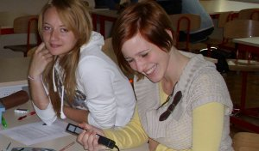
Merjenje mnenja dijakov z anketiranjem
17. 1. 2012
40 dijakov 2. letnika

Slide 7
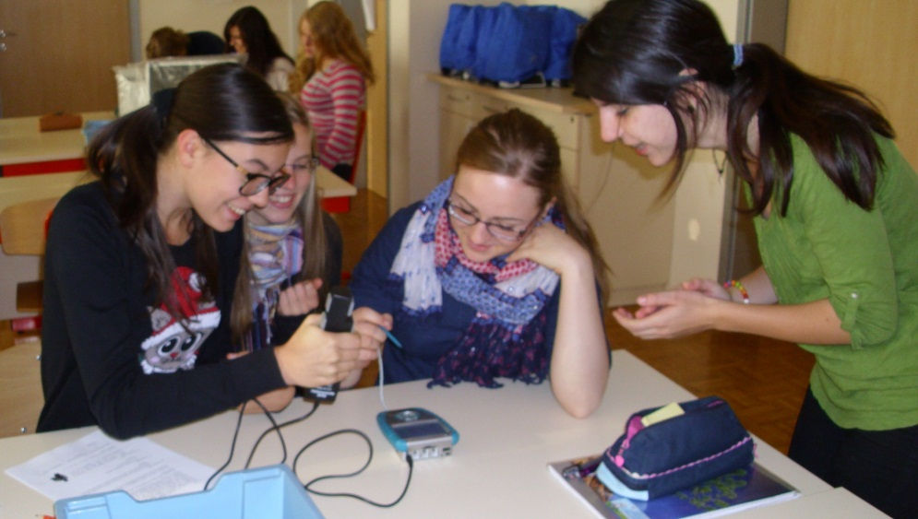
Rezultati: Mišična moč
Slika 1: Dijakinje med merjenjem mišične moči

Slide 8
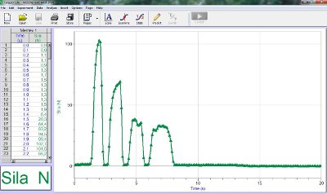
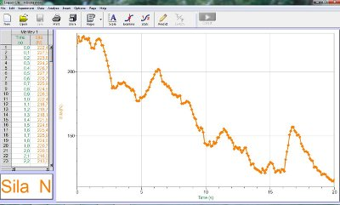
Rezultati: mišična moč
Slika 2: Rezultati merjenja sile med različnimi kombinacijami prstov
Slika 3: Mišična moč desne roke. Meritev je potekala 20 s.

Slide 9
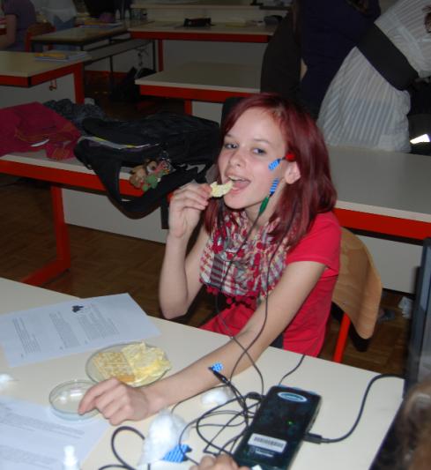
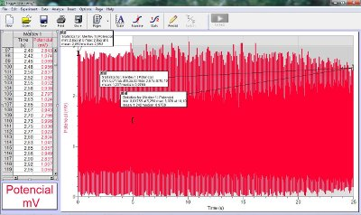
Rezultati: elektromiogram (EMG)
Slika 5: Dijaki merijo mišično aktivnosti žvekalne mišice s pomočjo elektromiograma (EMG)
Slika 4: Rezultati merjenja mišične aktivnosti žvekalne mišice s pomočjo elektromiograma (EMG)

Slide 10
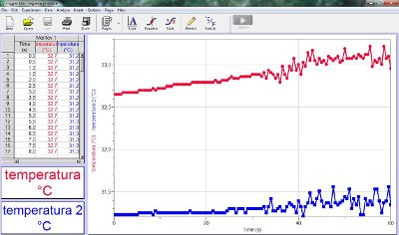
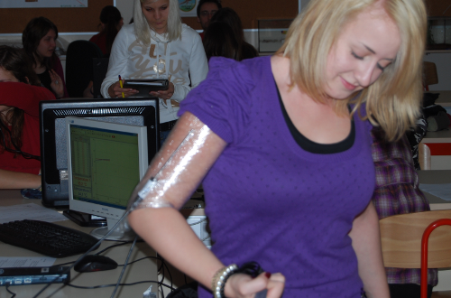
Rezultati: segrevanje mišice
Slika 6: Rezultati segrevanja dvoglave (rdeča krivulja) in troglave (modra krivulja) mišice
Slika 7: Dijakinja meri segrevanje dvoglave in troglave mišice

Slide 11
Rezultati: anketa

Slide 12
Rezultati: anketa

Slide 13
Rezultati: anketa
Izberi pravilno trditev.
Pri vaji segrevanje mišice se je bolj segrela dvoglava mišica. | 83% | 33
Pri vaji segrevanje mišice se je bolj segrela troglava mišica. | 15% | 6
Pri vaji segrevanje mišice sta se obe mišici segreli enako. | 3% | 1
Pri žvečenju žvečilnega gumija je bilo aktiviranih več motoričnih enot, zato je bila izmerjena maksimalna napetost (mv) nižja. | 18% | 7
Pri žvečenju korenja je bilo aktiviranih več motoričnih enot, zato je bila izmerjena maksimalna napetost višja. | 60% | 24
S stiskanjem čeljusti smo aktivirali manj motoričnih enot kot pri žvečenju žvečilnega gumija. | 18% | 7
Izmerjena maksimalna napetost je bila v vseh primerih enaka. | 5% | 2

Slide 14
Rezultati: anketa
Izberi pravilno trditev.
Največjo silo proizvedemo s palcem in mezincem. | 13% | 5
Desničarji imajo višjo mišična vzdržljivost na desni roki, levičarji pa v levi roki. | 85% | 34
Krajše mišice so močnejše, daljše pa šibkejše. | 3% | 1

Slide 15
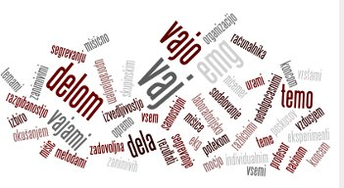
Rezultati: anketa
Dijaki so bili zadovoljni z:

Slide 16
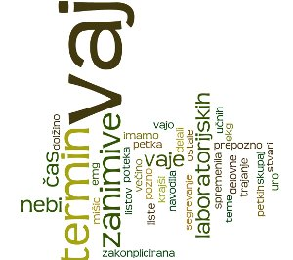
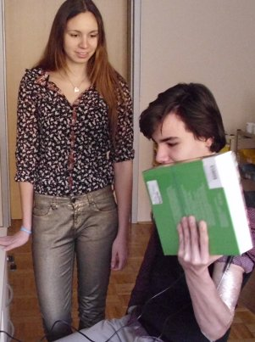
Rezultati: anketa
Dijaki bi spremenili

Slide 17
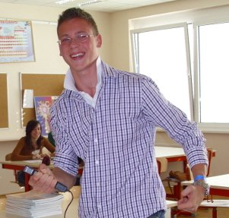
Zaključki
Uresničili zastavljene cilje
Povečali motivacijo
Zvišali nivo osvojenih znanj
Navdušili za raziskovanje z IKT
Zadovoljni dijaki (hipoteze, rezultati, nova spoznanja, delo v skupinah, sproščenost)

Slide 18
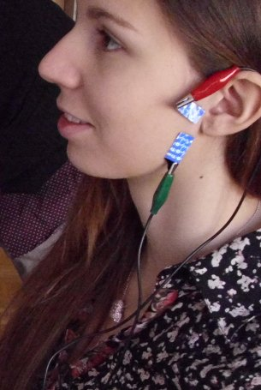
Načrtujemo
Vaje s področja fiziologije človeka
  Merjenje mišične aktivnosti ob uporabi uteži
  Merjenje mišične aktivnosti stegenskih
  mišic v mirovanju in počepu
  Merjenje odzivanja na dražljaje
  Dijakom podatki dostopni v spletni učilnici
  Uporaba glasovalnih naprav in spletne učilnice pri preverjanju znanja
  Medpredmetne povezave: športna vzgoja, fizika, kemija

Slide 19
Zahvala
Ga. Irena Rebolj Kraner, prof. in ravnateljica Škofijske gimnazije Antona Martina Slomška
ga. Brigita Žaucer, laborantka
G. doc. dr. Andrej Šorgo, UM, Fakulteta za naravoslovje in matematiko, Maribor

